Slide 1


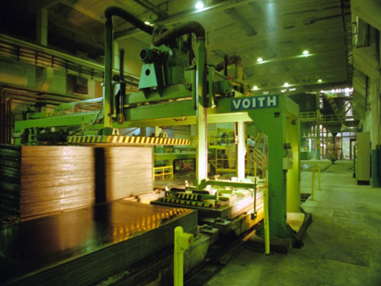
ПРЕДСТАВИТЕЛИ МСП РЕГИОНА
Комбинат «Волна»
1) ЛИДЕРСТВО в отрасли по производству хризотилцементных изделий!
Среди 12 производителей на территории РФ, наше предприятие занимает 3 МЕСТО!
2) Непрерывное, высокотехнологичное, полностью автоматизированное и компьютеризованное производство.
3) Гарантия КАЧЕСТВА выпускаемой продукции!
4) Широкий постоянно обновляемый ассортимент продукции соответствующий требованиям современного строительного рынка и ОСОБЫМ УСЛОВИЯМ резко-континентального климата!

